Slide 1
Основные тренды технологии blockchain
Спикер: Максим Аверин

Slide 2
О себе
Делаю коммиты в open-source проект Zulip (чат от Dropbox)
Разработчик в EtherionLab

Slide 3
Что сулит криптоэкономика?
Уничтожение нотариата
Отказ от использования бумаги при документообороте
Адвокаты останутся, а юристы вымрут
Нагрузка на судей сократится
Все бизнес-процессы, не связанные с творчеством, станут автоматизированными

Slide 4
Что такое блокчейн?
Блокчейн – это, как понятно из названия, цепочка блоков.
Таким образом, большая бухгалтерская книга выглядит как цепочка блоков.

Slide 5
Принципы построения цепочки блоков
Распределенность
Открытость
Защищенность

Slide 6
Децентрализованная книга учёта
Пусть теперь каждый хранит книгу балансов у себя
Участники сети обмениваются данными о транзакциях
Проверка корректности транзакций использует цифровую подпись

Slide 7
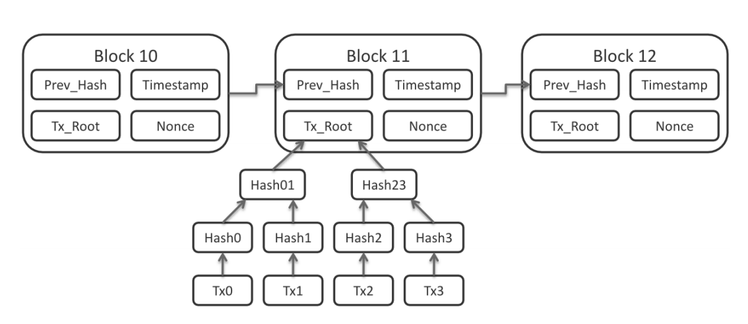
Blockchain

Slide 8
Сложность
Самое главное, что нужно знать – что сложность вычислений подстраивается так, чтобы какой-то счастливчик «находил блок» раз в 10 минут.

Slide 9
Что такое биткоин?
Биткойн – это первая в истории человечества децентрализованная платёжная система.
По совместительству – ещё и валюта. Но это скорее побочный эффект.

Slide 10
Об авторе
Автор системы Биткойн называл себя Satoshi Nakamoto.
Имя Satoshi переводится с японского как «мудрый».
Фамилия Nakamoto – как «находящийся внутри сложной (закрытой) системы».

Slide 11
Получается, что печать биткоины можно бесконечно?
Почти.
Сейчас какой-то счастливчик раз в 10 минут добывает
12,5 BTC. Протокол устроен так, что «награда за нахождение блока» раз в 4 года уполовинивается.
Первые 4 года (янв. 2009 – янв. 2013) награда составляла 50 BTC.

Slide 12
Получается, что печать биткоины можно бесконечно?
В действительности всё не так, как на самом деле. Уполовинивание награды происходит не раз в 4 года, а спустя каждые 210 000 блоков.
Это, если мощность майнеров сильно не растёт, почти одно и то же (блоки добываются в среднем раз в 10 минут, а 4 года разделить на 10 минут равно 210384).

Slide 13
Кто умеет суммировать геометрическую прогрессию?
50 ⋅ 210000 + 25 ⋅ 210000 + 12,5 ⋅ 210000 + …

Slide 14
Да, детка!
S = 210000 * 100 = 21 000 000
Суммарно будет добыто 21 миллион биткойнов. Больше добыто не будет. Протокол неизменяем.
Биткоин и золото, золото конечно

Slide 15
21 000 000!
Для нас это сейчас означает, что в 2136 году выплаты полностью прекратятся.
Округление идёт вниз.
Поэтому на самом деле выплачено будет 20999999.99511055 биткойнов.
На практике это не имеет никакого значения хотя бы потому, что люди постепенно теряют биткойны.

Slide 16
Как устроен обычный платёж?
Переводишь деньги с адреса 1KeatDCtrEnzaR42B2eUduYXmcM4U9jphB на адрес 1FTgzPJCbpCWYfF6VxPdmCMPUDBfygut2h
Продавец спустя некоторое время соглашается с тем, что платёж произошёл, и предоставляет тебе услугу. Принято дожидаться шести подтверждений.

Slide 17
Как устроен обычный платёж?
Каждый конкретный продавец решает сам, какого количества подтверждений ему ждать. Некоторые биржи считают биткойны зачисленными после трёх подтверждений.

Slide 18
Сколько всего людей держат полную ноду?
Веб-сайт bitnodes.21.co сообщает нам, что на момент написания этой презентации активных полных нод было 6153.
То есть полная копия всего блокчейна хранится как минимум в 6153 местах на планете Земля.

Slide 19
Чем биткойны удобнее обычных денег?
Вы много знаете способов перевести 160 миллионов долларов из произвольной точки Земли в произвольную точку Земли за 10 минут без комиссии?
Вы много знаете способов перевести друг другу средства, при которых вас не попросят предъявить паспорт? При которых об этом вообще никто не узнает, кроме вас двоих?

Slide 20
Чему равна комиссия в сети Биткойн?
Либо 0 BTC, либо 0.0001 BTC.
В переводе на российские реалии: либо 0 рублей, либо примерно 5 рублей.
Чем больше сумма перевода и чем более давно с этой суммой ничего не происходило, тем выше вероятность того, что комиссия составит 0 рублей.

Slide 21
Зачем нужна комиссия?
Комиссия нужна для того, чтобы мы с вами не хулиганили: чтобы, гоняя одни и те же монеты по кругу, не забивали сеть.
Достаётся она майнерам. Майнеры – это те, кто занимается майнингом. Каждый может стать майнером.

Slide 22
Истории
Пицца стоимостью 12 миллионов долларов
Писавший в 2009 курсач в универе по электронным валютам норвежский счастливчик
Выброшенный на помойку жёсткий диск в Лондоне

Slide 23
Из чего состоит биткойн-кошелёк?
Наивно, он состоит из двух строк:
публичного ключа и приватного ключа (public key, private key)

Slide 24
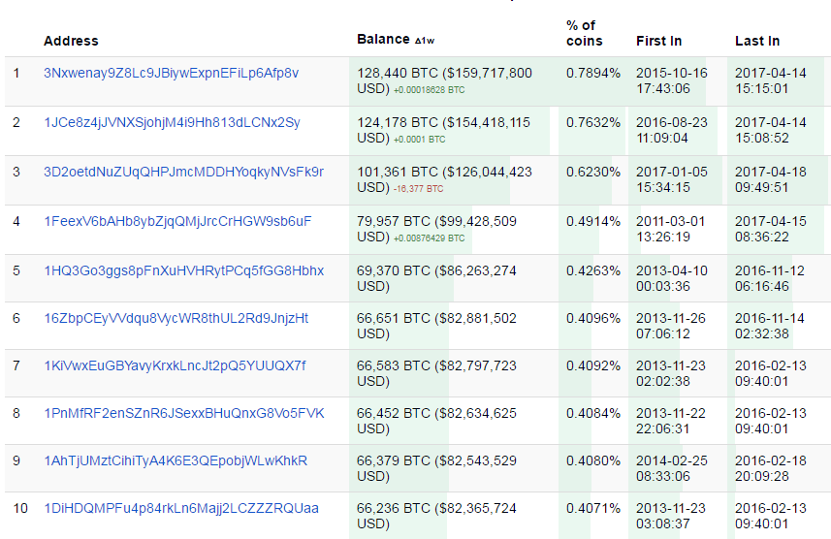
Богатые биткойн-адреса

Slide 25
Как обзавестись биткойнами?
Принимать в дар (обнародовать свой публичный ключ и сказать людям «пересылайте деньги по этому адресу»)
Принимать в качестве оплаты за услуги
Заняться майнингом (нереально в 2017 году)
Открыть сайт любой биржи и купить

Slide 26
Немного про хэш-функции
Хэш-функцией называется функция, берущая на вход строку произвольной длины и возвращающая строку фиксированной длины, удовлетворяющая трём свойствам:
Невозможность восстановить input (исходную строку, исходный файл) по output’у.
При незначительно отличающемся input’е совершенно разный output.
Отсутствие коллизий.

Slide 27
Немного про хэш-функции
К примеру, SHA3-хэш от "Saturday" даёт c38bbc8e93c09f6ed3fe39b5135da91ad1a99d397ef16948606cdcbd14929f9d.
В то время как та же хэш-функция SHA3, взятая от "Caturday", приводит к результату b4013c0eed56d5a0b448b02ec1d10dd18c1b3832068fbbdc65b98fa9b14b6dbf.

Slide 28
Майнинг
Майнер перебором ищет такое число nonce (от английского «number used once»), что
hash(nonce) < target

Slide 29
Майнинг (на самом деле)
Майнер перебором ищет такое число nonce (от английского «number used once»), что
sha256(sha256(version|hash_prev|merkle_root_hash|timestamp|bits|nonce)) < target
где | обозначает оператор конкатенации

Slide 30
Как бросить учёбу и начать майнинг?
В 2017 году никак, этим надо было заниматься раньше.
Сейчас майнинг конкурентный бизнес. Люди, которые начинают заниматься майнингом, закупают огромное количество специализированного оборудования, арендуют склад, следят за тем, чтобы не было перегрузки сети.

Slide 31
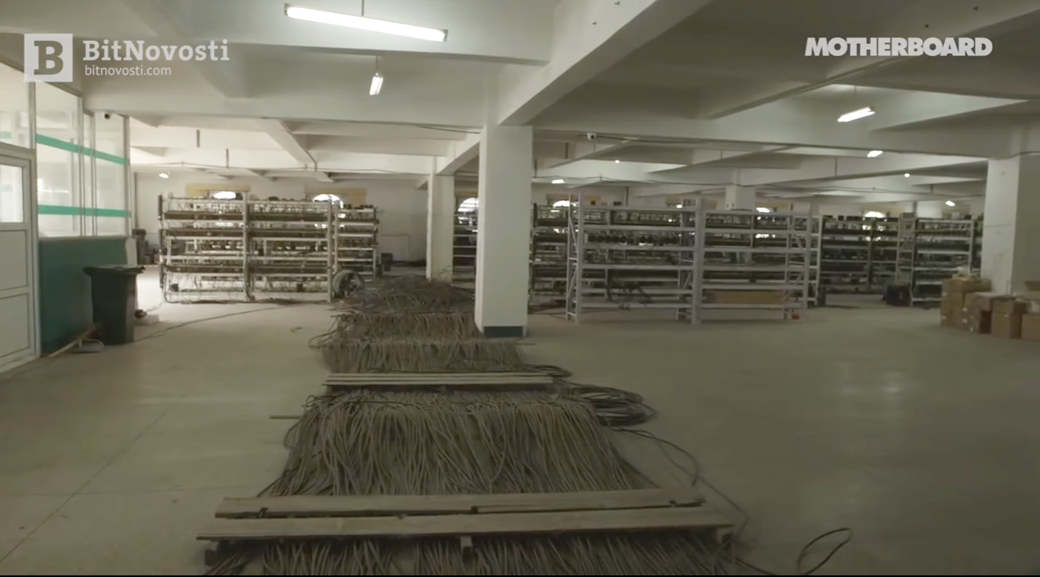
Китайская биткоин-ферма в Changchen

Slide 32
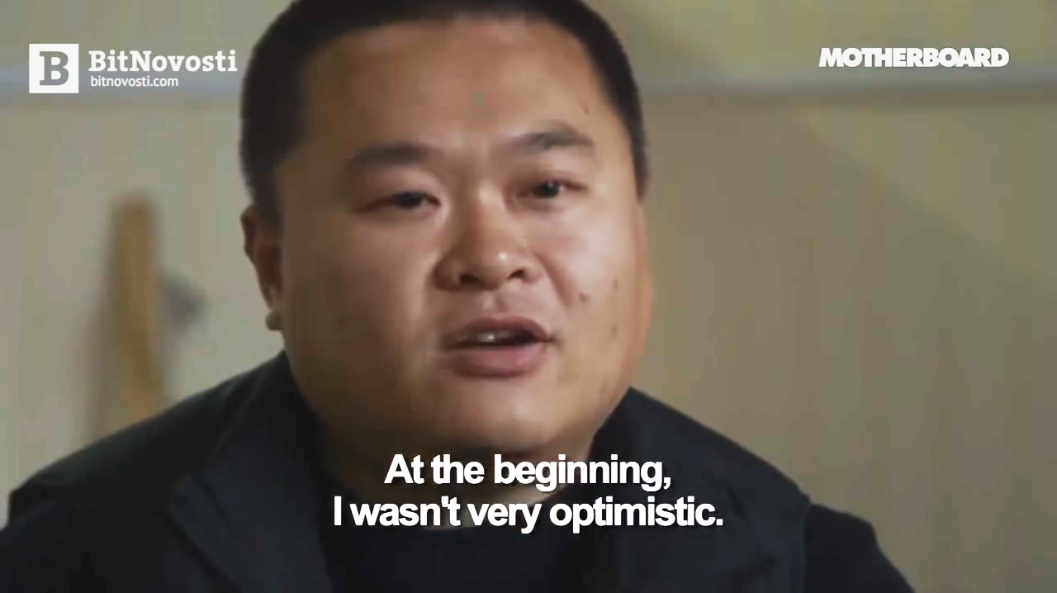

Slide 33
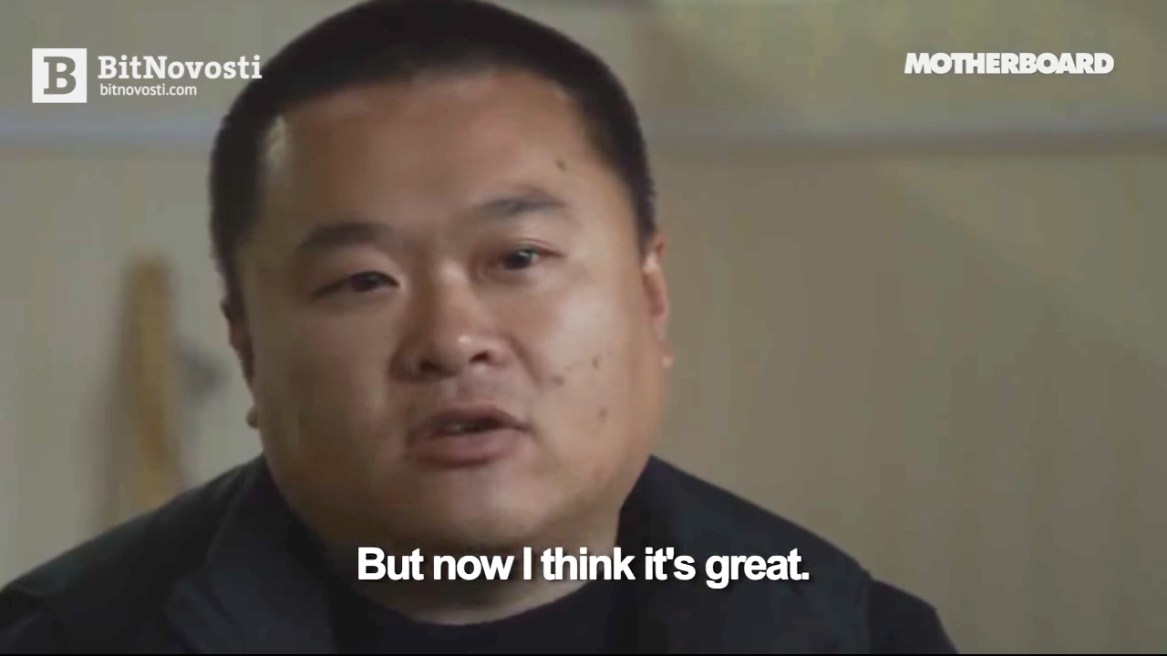

Slide 34
А если ну очень хочется?

Slide 35
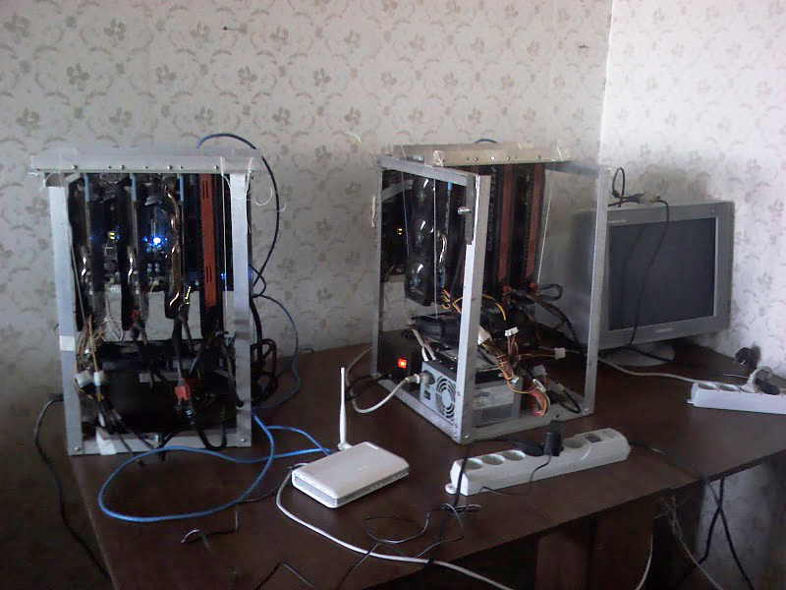

Slide 36
Что ещё за ASIC?
Application-specific integrating circuit (ASIC).
CPU → GPU → FPGA → ASIC

Slide 37
Альтернативы Bitcoin
Dash
Ethereum
Dogecoin
NXT (“окрашенные” монеты и децентрализованный обмен)
Litecoin (block time = 2.5 minutes; 84 миллиона монет; хэш- функция не sha256, а scrypt)

Slide 38
Ethereum (Виталик Бутерин)
“World Computer”, тьюринг-полный язык
EVM - виртуальная машина ethereum
Распределенное исполнение кода
Распределенное хранение данных
Ether - криптовалюта, “топливо” для оплаты “строк кода”

Slide 39
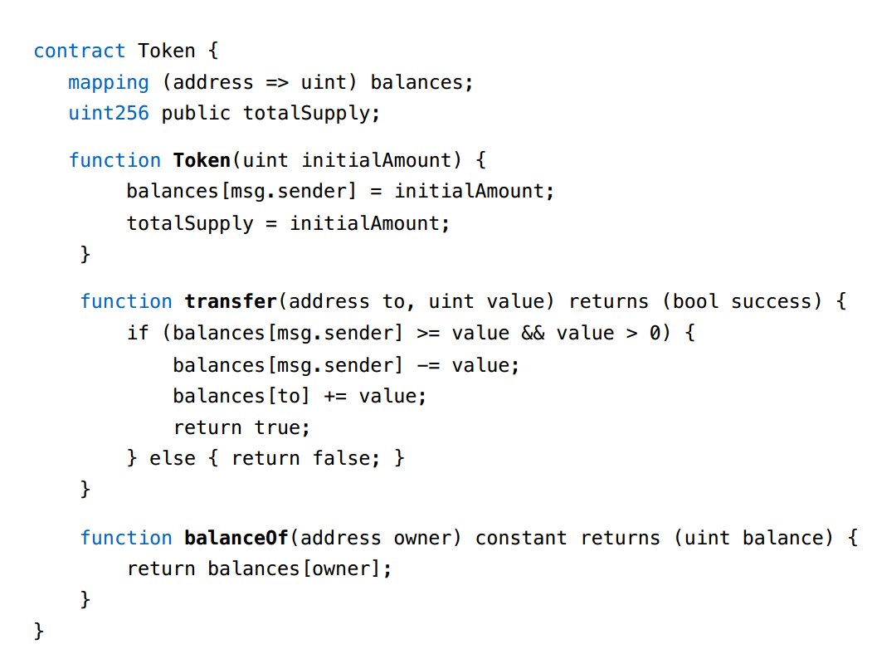

Slide 40
Существующие проекты на Ethereum
Slock.it и Golos
TheDAO
Edgeless.io
MediaChain

Slide 41
Как бросить учёбу и провести ICO?
сделать лендинг за 10 тысяч рублей
посадить одногруппницу, знающую английский, писать whitepaper
скопировать код успешного ICO с github
заказать статью в CoinTelegraph
собрать 2-3 миллиона $ за несколько дней
вынуть все деньги из контракта и убежать в неизвестном направлении

Slide 42
Какие задачи есть в криптомире?
Research
Developing core features
Smart-contracts

Slide 43
Спасибо!
email: amax0703@gmail.com
github: misteraverin
telegram: misteraverin
Ссылка на эту лекцию: github.com/bitcoin-materials

